Slide 1
地域福祉権利擁護事業 （日常生活自立支援事業）

Slide 2
地域福祉権利擁護事業（日常生活自立支援事業）とは？
認知症や知的障がい、精神障がい等により、日常生活に不安がある方が、地域で安心して暮らせるように、福祉サービス利用援助を中心として、日常的な金銭管理、書類の預かり等の支援を行う事業です。

Slide 3
どういった人が利用できる？
☆ 在宅生活をされている認知症高齢者、知的障がい者、精神障がい者などで日常生活上の判断に不安がある人
☆ 本事業の契約の内容について、ご理解いただける程度の判断能力を有していると認められる人
例えば
〇 福祉サービスを受けたいけれど誰に相談したらいいのかわからない。
〇 最近、物忘れが多く通帳や印鑑をどこに置いたかわからない。
〇 年金や生活保護費など生活費のやりくりがうまくできない。
お金の管理が心配。
〇 郵便物が送られてくるが、何をどうしたらいいのかわからない。
〇 訪問販売の人に勧められて、内容がわからないのに契約をしてしまう。等
※ 入院中や施設入所中の方でも、ある程度、事業の契約内容など理解できる方であれば、成年後見制度の申し立て（市町村申し立て含む）を行ない、成年後見人が選任されるまでの間、つなぎ的な利用は可能です。

Slide 4
どういった支援をしてもらえるの？ー①
１、福祉サービスの利用援助
① 福祉サービス利用についての情報提供や助言
② 福祉サービスの利用又は利用をやめるために必要な手続き
③ 福祉サービスの利用料を支払う手続き
④ 福祉サービスについての苦情解決制度を利用する手続き
２、日常生活に必要な事務手続き
① 住宅改造や居住家屋の賃借に関する情報提供、相談
② 役所への届出などに関する行政手続き
③ 商品購入に関する簡易な苦情処理制度（クーリング・オフ制度など）の利用手続き

Slide 5
どういった支援をしてもらえるの？ー②
３、日常的金銭管理サービス
① 年金及び福祉手当の受領に必要な手続き
② 医療費を支払う手続き
③ 税金や社会保険料、公共料金等を支払う手続き
④ 日用品等の代金を支払う手続き
⑤ 上記の支払いに伴う預貯金の払い戻し、または預け入れの手続き
４、書類等の預かりサービス
年金証書、預貯金の通帳、証書（保険証書、不動産権利証書、契約書等）、
実印、銀行印、クレジットカード等
（但し、宝石・書画・骨董品・貴金属類や株券・証券などを預かることはできません。）

Slide 6
利用までの流れ－①
この事業を利用するには？
① 相談受付
☆ 本人・家族(親族)・関係機関等から現在の生活状況等の確認を行います。
・認知症や障がいの程度
・家族の状況・関係性
・福祉サービスの利用状況
・収入状況（年金等）
・人物像（生い立ち、既往歴、健康状態、就労状況、生活状況）
・本人が本事業を希望する理由
・相談者・関係者が利用の必要性を感じた理由

Slide 7
利用までの流れ－②
② 自宅訪問・本人意向確認・申請
〇 自宅を訪問し、本人へ事業内容や支援内容などを説明し、利用意思を確認します。
〇 １週間後、再度訪問し、前回の事業内容や支援について、認知、理解されており、
利用意思が変わらないと判断できれば、利用者本人からの申請により手続きを行います。

Slide 8
利用までの流れ－③
③ 判断能力等の確認（本人に契約を結ぶ能力があるかどうかを確認）
〇 申請受付後、本人の意向を十分に尊重しつつ、かつ、親族、本人に関わりを持つ
民生委員やケアマネージャー等の協力を得て、希望する援助の内容、認知症または
障がいの程度及び、判断能力の程度を把握するほか、生活状況、経済状況等を把握
していきます。（※契約締結判定ガイドラインの活用）
※ 契約締結ガイドラインとは？ ⇒ 下記のような聞き取りを行ないます。
・ｺﾐｭﾆｹｰｼｮﾝ能力、理解能力、契約発意者、基本的情報（名前、生年月日、住所、電話番号など）
・現在の生活状況、将来の計画、援助の必要性（生活での困りごと、掃除やゴミ出し、食事等）
・ご近所付き合い、役所の手続き、預貯金の出し入れ、今後の生活の希望、収入面の不安、能力低
下後の生活、福祉サービス利用の意思確認

Slide 9
利用までの流れ－④
③ 支援計画書の作成
☆ 本人の意向を確認しつつ、支援内容、支援の頻度などについて話し
合います。
☆ 上記について決まったら、支援計画書を作成します。
また、本人の状況（必要となる援助の範囲及び判断能力の変化等を
含む）の確認を踏まえ、定期的（3ヶ月～6ヶ月程度）に見直しを行い
ます。

Slide 10
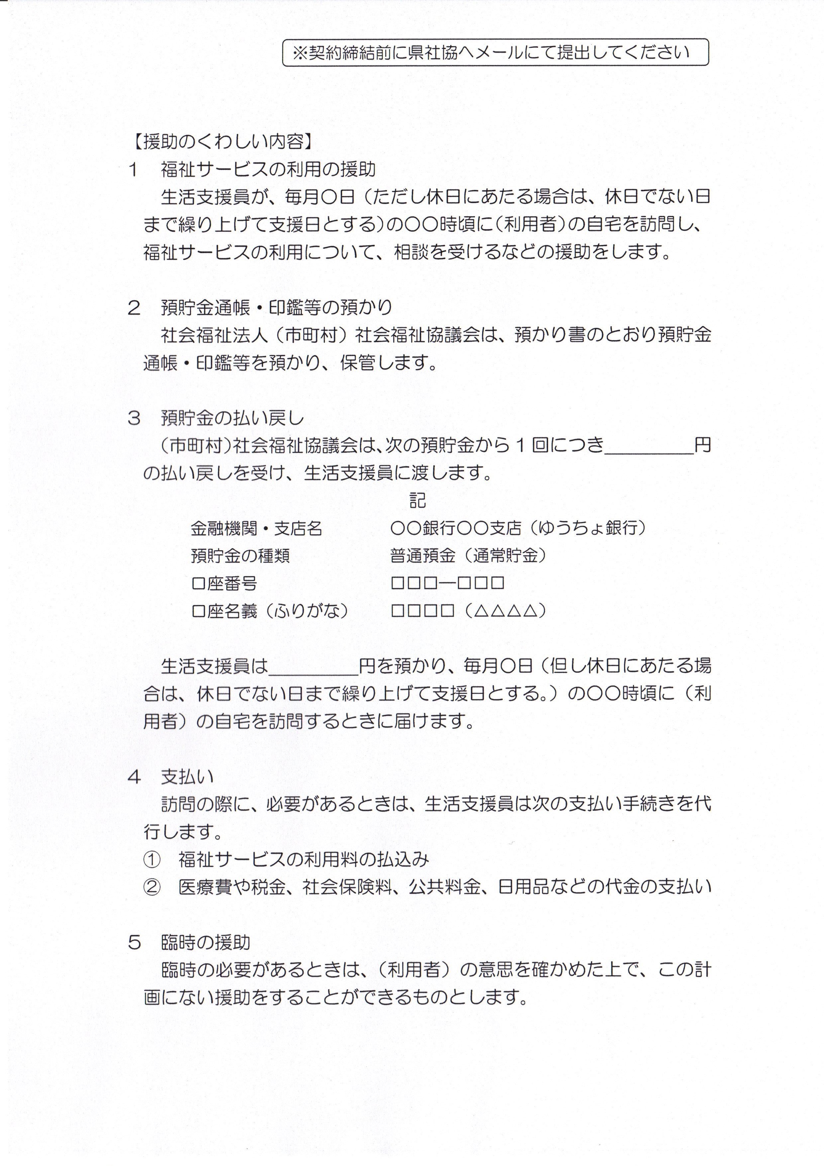
（参考）支援計画書

Slide 11
利用までの流れ－④
④ 契約の締結
☆ 本人に契約の内容（支援計画書含む）を十分説明し、了解を得たうえで契約を
締結します。支援計画の見直しを行ったときは契約の一部を変更します。
（本人・社協それぞれ契約書・支援契約書を保管）
☆ 支援計画により行う援助の内容として、本人から代理権を授与されたものに
ついては、契約書に代理権の授与及びその範囲について具体的に明記されます。
※ 契約の締結後、保管物件がある場合（通帳や印鑑等）は預かり、日常生活の
金銭管理を行う場合は、金融機関へ代理権の設定を行います。
（※契約の際には、本人死亡などで契約が終了となるときに備え、事前に保管物件の引き渡し
者を指定してもらいます。）（相続とは関係ありません。）

Slide 12
利用開始－①
① 生活支援員による自宅訪問
（支援計画書による訪問日、時間・支援内容による支援）
【 生活支援員の業務 】
・ 日常的な生活状況や体調などの確認
（家の中の様子、本人の体調や身の回りの確認、見慣れない商品や請求書など）
・ 生活する中での困りごとなどの相談や助言、情報提供 ⇒ 担当者へ報告
・ 定期的な金銭のお届け（生活費など）
・ 福祉サービスの利用料や医療費、家賃、税金、公共料金、日用品代、区費、町内会費などの 支払い
・ 郵便物の確認（不要なものは破棄、大事なものは社協へ持ち帰るなど）
※ 生活支援員は、訪問後、上記の内容について事業担当者へ報告します。

Slide 13
利用開始－②
② 支援計画の再評価及び支援計画の変更
支援をしていく中で、支援計画で決められた内容に変更が必要になった場合は、
支援計画書を変更します。（３ヶ月～６ヶ月毎）
（例）福祉サービス（訪問介護や通所介護・訪問看護等）の利用により生活支
援員の訪問日及び時間の変更が生じた場合
（例）日常生活で管理される通帳等の変更があった場合
（例）生活費の見直しによる払出し金又はお届け金の変更などがあった場合
★ それまでは、家族や関係施設、担当するケアマネージャーなどから本人の状況を確
認しながら様子を見ていく。
★ その他、利用者の判断能力・理解力の低下や、意思決定が難しくなった場合などは、
成年後見制度の利用など検討していきます。

Slide 14
利用料はいくらかかる？
利用料
１時間あたり、９００円となります。（1時間を超える場合は、３０分毎に４５０円が加算されます）
但し、同一世帯に複数の利用者がいる場合で、１人の生活支援員が複数の 利用者に対して同時に援助を行った場合には、利用者の人数にかかわらず、１名分の利用料の負担となります。
生活保護世帯については、無料です。
（※生活支援員による支援が行なわれる場合）
★ 本人から利用料を現金で徴収するか、本人の通帳を管理している場合は、通帳より支出し、
利用料を支払う。

Slide 15
契約の解約又は終了
☆ 利用者は、いつでも契約を解約することができます。
＜解約＞
・ 本人の希望
・ 特別養護老人ホームなどの施設に入所
・ 長期入院（3ヶ月～5ヶ月を目安）
・ 住居の移転等
・ *利用者の意思を確かめることができないなど
（*「意思をたしかめることができない」とは、行方不明や面会拒絶を指す。）
＜終了＞
・ 利用者の死亡

Slide 16
事業担当職員（専門員）の業務
・ 相談～利用者の実態把握及び本事業の対象者であることの確認業務
・ 支援計画の作成（再評価含む）及び契約の締結の関する業務
・ 金銭管理に伴う手続きや役所への手続き
・ 金銭の出し入れ（係、担当職員、事務局長によるチェック体制）
・ 預かり物件の管理
・ 市町村や関係機関との連絡調整
・ サービス担当者会議等への参加
・ ケース会議等の開催
・ 困難ケースや緊急時対応
・ 生活支援員の指導及び監督の業務
・ 広報啓発の業務

Slide 17
地域福祉権利擁護事業（日常生活自立支援事業）活用の判断のポイント
① この事業に関する理解があるか。（「こういった内容なんだなあ。」程度）
② 自分の考え・思っていること（「○○に困っている、○○が心配」「将来的にこうしたい」「こうしてもらいたい」「何も考えてない」など）が言えるか。
③ 物忘れ程度で、忘れたとしても、他人からの助言などで思い出すことができるか。
④ 入院や施設入所の予定がない。（入院中、施設入所中は対象外ですが、２～３ヶ月
後には在宅生活ができる場合は対象となります。）（高齢者住宅やｸﾞﾙｰﾌﾟﾎｰﾑなども含む）
⑤ 金銭管理を希望する場合、本人の同意があるか。（通帳、印鑑を預ける。）
また、預貯金がある場合、預貯金が５００万円以下（日常的に使う預金200万円以下、
定期預金300万円以下）であるか。
⑥ 家族の状況や財産の状況はどうか。（キーパーソンになる人がいるか。（家族・親類などで相談できる人や常に連絡がとれる人、契約時に保管物件引受者になるような人など）

Slide 18
地域福祉権利擁護事業（日常生活自立支援事業）と成年後見制度との違い
２つの制度は、よく似ていますが、「地域福祉権利擁護事業」は、本人との契約に基づいて、福祉サービスの利用援助や日常的な金銭等の管理に限定していることに対して、「成年後見制度」は、財産管理や福祉施設の入退所など生活全般の支援（身上監護）に関する契約等の法律行為を援助することができます。
成年後見制度と日常生活自立支援事業の違い
成年後見制度 |  |  | 日常生活自立支援事業
法務省 | 所轄庁 |  | 厚生労働省
法定後見制度：民法 | 法律 |  | 社会福祉法
任意後見制度：任意後見契約に関する法律
認知症、知的障がい、精神障がいなどの理由により、判断能力が不十分な方（補助・補佐）及び判断能力がない方（後見） | 対象者 |  | 認知症、知的障がい、精神障がいなどの理由により、判断能力が不十分な方であり、なおかつ本事業の契約内容について、判断し得る能力を有していると認められる方（判断能力がない方は対象ではありません）
法定後見制度：補助人、保佐人、後見人 | 援助者 |  | 市町村社会福祉協議会の職員（専門員、生活支援員）
任意後見制度：任意後見人
本人、配偶者、4親等以内の親族、市区町村長、検察官、任意後見人等が家庭裁判所へ申立て | 手続きの開始 |  | 社会福祉協議会への相談（本人、家族、関係機関から）
医師の診断書を家庭裁判所に提出 | 意思能力の確認・審査や鑑定・診断 |  | 「契約締結ガイドラン」により確認 困難な場合、契約締結審査会で審査（都道府県社協）
本人が負担 金額については、家庭裁判所が決定 | 利用中の費用 |  | 本人負担 生活保護世帯は公費負担あり
法定後見制度：家庭裁判所、成年後見監督人 任意後見制度：家庭裁判所、任意後見監督人 | 監督機関 |  | 運営適正化委員会（都道府県社協に設置）

Slide 19
「財産に関すること」
〇…できること ✖…できないこと △手続き支援のみ
成年後見制度 | 支援内容 | 日常生活自立支援事業
〇 | 日常的な金銭管理 | 〇
〇 | 年金の受領に必要な手続き | 〇
〇 | 通帳や銀行印の保管 | 〇
〇 | 不動産の処分や管理 | ✖
〇 | 遺産分割 | ✖
〇 | 消費者被害の取消 | △
「身の回りに関すること」
〇…できること ✖…できないこと △手続き支援のみ
成年後見制度 | 支援内容 | 日常生活自立支援事業
〇 | 福祉サービスの利用援助 | △
〇 | 病院入院契約 | △
〇 | 施設入退所契約 | △
✖ | 医療行為の同意 | ✖
✖ | 身元保証人 | ✖
✖ | 婚姻・離婚・養子縁組 | ✖
最後に。
地域福祉権利擁護事業については、成年後見制度とはちがい、ある程度の理解があり、ご本人と一緒に日常生活を支援し、安心した生活を送ることができるようにすることが基本となります。
この事業の活用にあたっては、本人がどうしたいか、どうしてもらいたいか。
また、その方の家族関係や財産などの状況を踏まえ、成年後見制度を利用するのか、地域福祉権利擁護事業を利用するのかをご検討いただければと思います。

